Slide 1
Restriksiyon endonukleazlar
Grup I Grup II Grup III
Protein Yapısı trimer monomer dimer
Ko-Faktör ATP,SAM Mg++ ATP,SAM
Mg++ Mg++
Tanıma serisi 5-7 4-6 5-7
Tanıma serisi Rastgele Özel Özel
Kesimi
Modifikasyon
dam (5’GATC3’)
ve dcm (5’CCAGG3’) + + +
Örnek EcoK, EcoB EcoRI EcoPI ve
EcoP15

Slide 2
Restriksiyon Endonukleaz Enzimlerinin
Tanıma Özgüllükleri ve DNA Kesim Aktiviteleri
5’ uç
a) 5' Uç Kesimi EcoRI GAATTC G pAATTC
CTTAAG CTTAAp G
b) 3' Uç Kesimi KpnI GGTACC GGTAC pC
CCATGG Cp CATGG
c) Merkezi Kesim SmaI CCCGGG CCC pGGG
GGGCCC GGGp CCC
3’ uç
Notes:
Different types of overhangs
Need compatible ends with same overhangs
except for blunts, can ligate any two blunts
Blunt ligations are harder, no overlap for base pairing, not very sticky

Slide 3
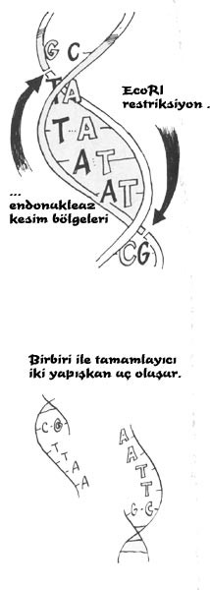
Restriksiyon endonukleaz enzimlerinin DNA üzerindeki tanıma serileri palindrom özelliktedir:
“ANASTAS MUM SATSANA”
“CTTAAG
GAATTC” yapışkan uç
“GGGCCC
CCCGGG” küt uç

Slide 4
Enzim | Sekansı (Dizi) | Kesim Sıklığı
Sau3A1 EcoRI Not1 | 5’-GATC-3’ 5’-GAATTC-3’ 5’-GCGGCCGC-3’ | 0.25kb 4kb 65kb
Kesim Sıklığı =1/4n , n=tanıma serisi uzunluğu

Slide 5
Restriksiyon Haritaları
Restriksiyon haritaları, çevrimsel ya da lineer DNA molekülleri üzerindeki restriksiyon endonukleaz enzimlerinin kesim bölgelerini gösteren haritalardır
EcoRI
HindIII
PstII
BamHI
HindIII
BamHI
PstII

Slide 6
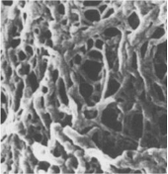
Agaroz Jel Elektroforezi
DNA negatif yüklüdür
Agaroz jel porları DNA’nın moleküler büyüklüğüne göre göçünü ve ayrılmasını sağlar
DNA elektrik alana yerleştirildiğinde + kutba (anot) doğru hareket eder
H
↑
O₂
↑
-
+
DNA→
Güç
•Polimerize agaroz, DNA göçüne izin verecek şekilde porlar içerir
Agaroz jelin SEM görünümü (1×1 µm)
→

Slide 7
